Slide 1
Ο Παρθενώνας
Μαρία Γιαντσούλη

Slide 2
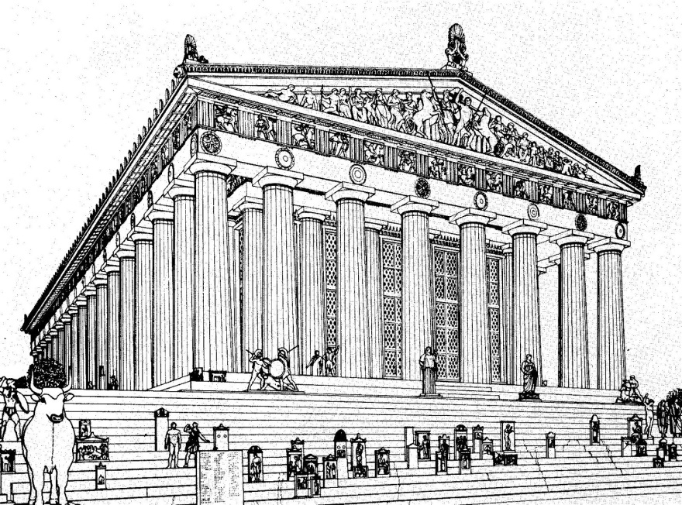
H αρχή
O Παρθενώνας χτίστηκε 447 π.χ. Από την ιδέα του Περικλή που ήταν ο αρχηγός της Αθήνας κάπου στον 5^{ου} αιώνα π.χ.

Slide 3
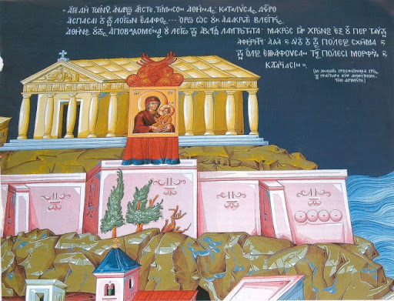
Στο βυζάντιο
Ο Παρθενώνας έγινε βυζαντινή εκκλησία και ποια η Ακρόπολη έγινε μεγάλο προσκύνημα για την χριστιανική πίστη.

Slide 4
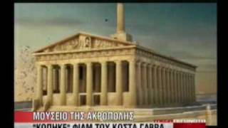
Στην Οθωμανική Αυτοκρατορία
Ο Παρθενώνας έγινε τζαμί το 1799 έως το 1806. Μετά ήρθε ο Έλγιν.

Slide 5
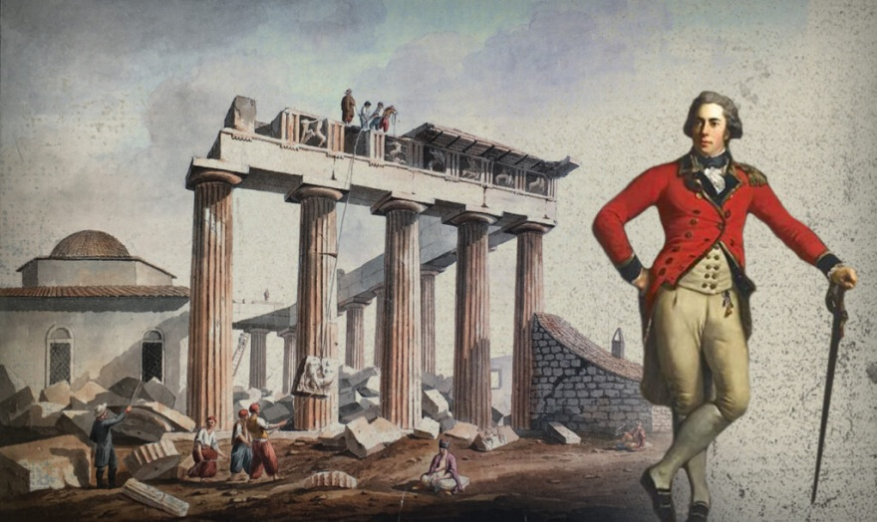
Το κλέψιμο των μαρμάρων
Ο Έλγιν έκλεψε τα μάρμαρα του Παρθενώνα το 1806 και τα πήγε στην Βρετανία μετά την οθωμανική αυτοκρατορία 1799 έως το έτως που τα πήρε.

Slide 6
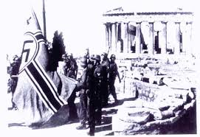
ΤΟ 1941
Το 1941 οι Γερμανοί κατέκτησαν την Αθήνα και πήγαν έως την Ακρόπολη και ύψωσαν την σημαία του ναζισμού έως το 1944.

Slide 7
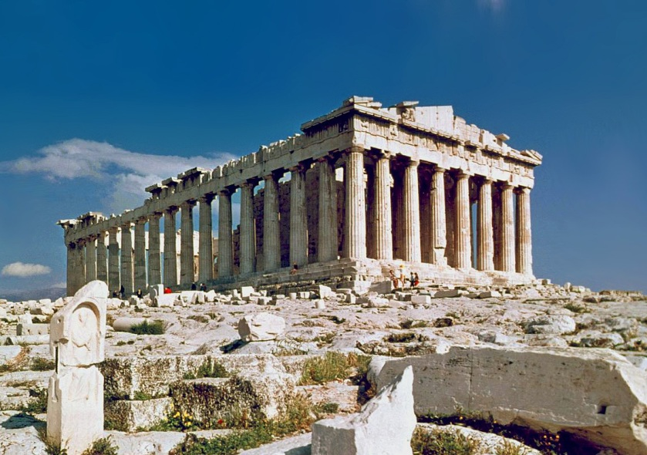
Σήμερα
Σήμερα ο Παρθενώνας είναι πολύ γκρεμισμένος λόγου χρόνων ζωής. Παρόλα αυτά η λίγη επανασδιόρθοση έχει ολοκληρωθεί.

